Slide 1
第1章 金融工程概述

Slide 2
目录
金融衍生产品概述
金融工程概述
金融工程的发展历史与背景
预备知识

Slide 3
1. 金融衍生产品概述

Slide 4
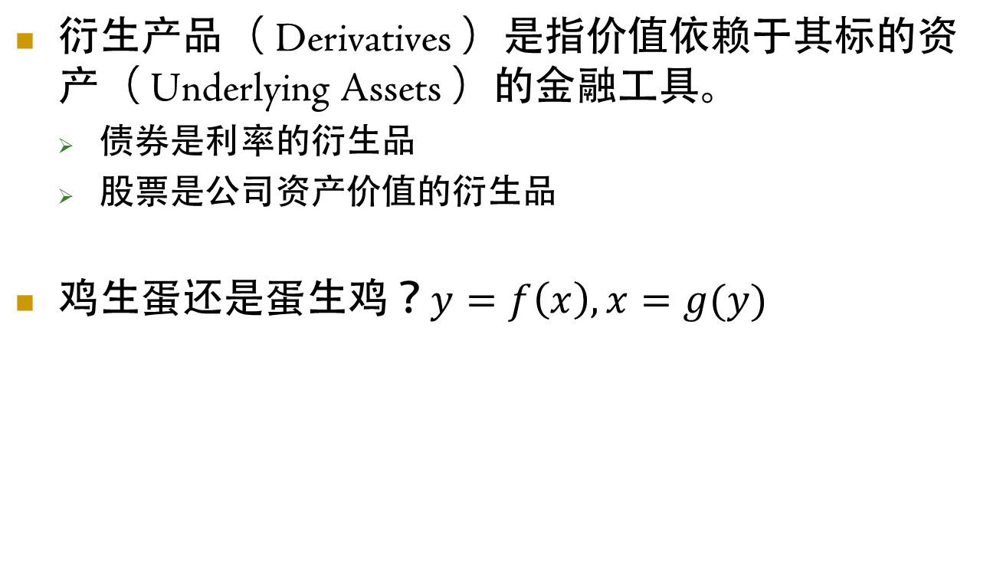
金融衍生产品：定义与本质
衍生产品（ Derivatives ）是指价值依赖于其标的资产（ Underlying Assets ）的金融工具。
债券是利率的衍生品
股票是公司资产价值的衍生品
鸡生蛋$还是蛋生鸡？y=f\left(x\right), x=g(y)$

Slide 5
金融衍生产品：按形式分类
远期（ Forwards ）
期货（ Futures ）
互换（ Swaps ）
期权（ Options ）

Slide 6
远期合约
双方约定在未来的某一确定时间，按确定的价格买卖一定数量的某种标的金融资产的合约。
与即期（ Spot ）相区别
OTC 产品
功能：锁定未来的价格

Slide 7
远期交易的不足
信息不灵
对方违约风险
转手不易
交割麻烦

Slide 8
期货合约
与远期非常类似，但可克服远期交易的四大缺陷
区别：期货在交易所交易，远期为 OTC 产品
集中交易/分散交易
标准化合约/量身定制
交易机制不同（保证金与每日盯市）

Slide 9
思考题
中国古代的童养媳，属于远期还是期货？

Slide 10
互换
当事人按照商定条件，在约定的时间内，交换一系列现金流的合约
利率互换：约定交换的现金流是以一定本金计算的利息现金流的合约
一方支付以固定利率计算的利息现金流
一方支付以合约规定的浮动利率计算的利息现金流

Slide 11
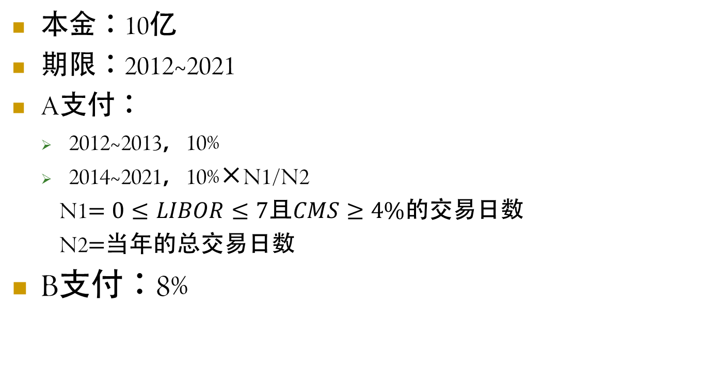
思考题：利率互换
本金：10亿
期限：2012~2021
A支付：
2012~2013，10%
2014~2021，10%×N1/N2
N1$=0≤LIBOR≤7$且$CMS≥4\%$的交易日数
N2$=$当年的总交易日数
B支付：8%

Slide 12
认识期权
连天红：终身无理由退货
圣经故事
期权是指赋予其购买者在规定期限内按双方约定的执行价格购买或出售一定数量某种标的资产的权利的合约。

Slide 13
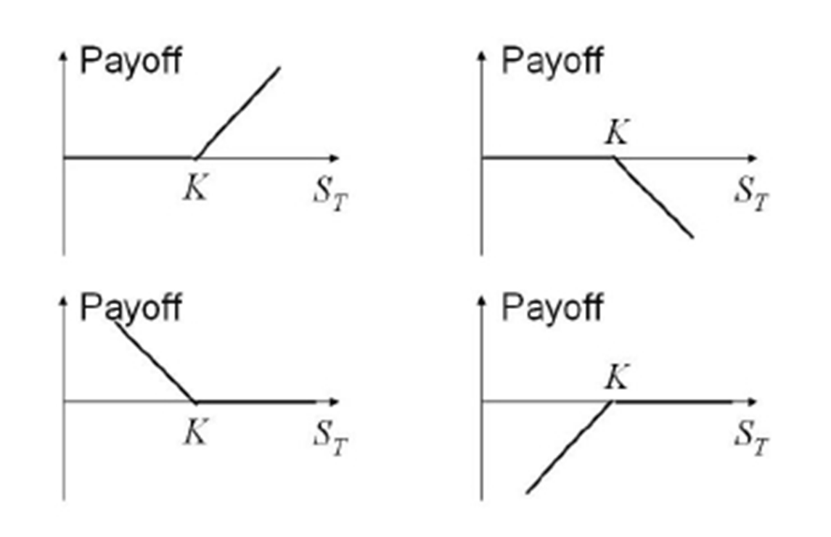
期权的回报（Payoff）：非线性

Slide 14
金融衍生产品：按标的分类
股票
债券
指数
利率
汇率
商品价格
波动率
通胀率
气温
总统当选
……

Slide 15
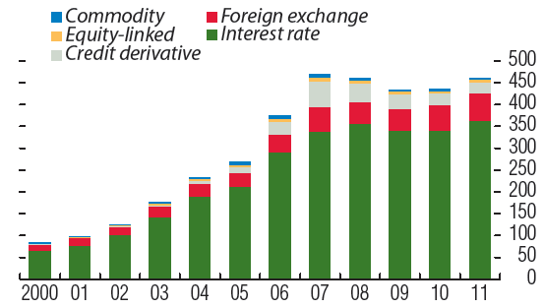
场外衍生品市场：按标的资产分类 （名义本金，单位10亿美元）

Slide 16
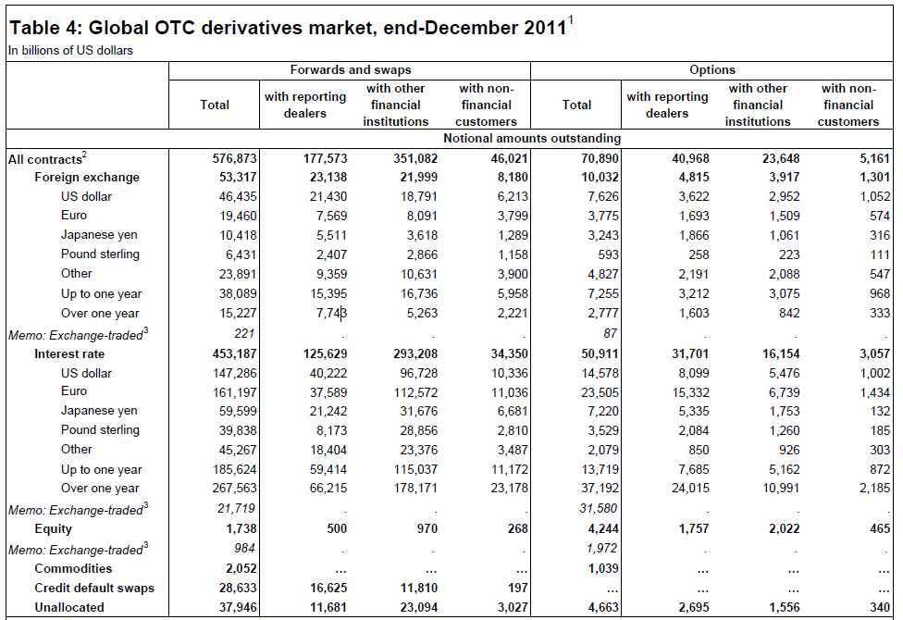
交易所指未平仓合约，OTC指总头寸，不可比

Slide 17
衍生产品的运用
套期保值（ Hedge ）
套利（ Arbitrage ）
投机（ Speculate ）

Slide 18
2. 金融工程概述

Slide 19
案例 A 法国 Rhone-Poulenc 公司的员工持股计划I
1993 年 1 月，当该公司部分私有化时，法国政府给予员工 10% 的折扣来购买公司股票，公司除了允许在 12 个月之内付款之外，还额外给予 15% 的折扣。
尽管如此，只有不到 20% 的员工参与购买，分配给员工的配额也只认购了 75% 。1993 年底，该公司在全面私有化时发现难以进一步推进员工持股。

Slide 20
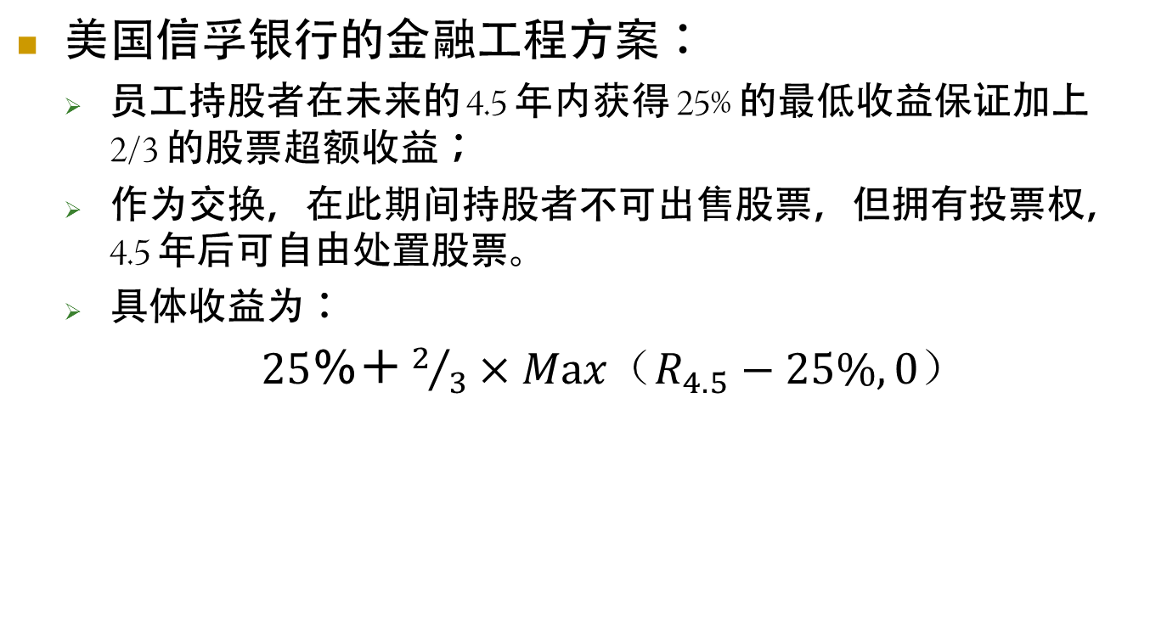
案例 A 法国 Rhone-Poulenc 公司的员工持股计划II
美国信孚银行的金融工程方案：
员工持股者在未来的 4.5 年内获得 25% 的最低收益保证加上 2/3 的股票超额收益；
作为交换，在此期间持股者不可出售股票，但拥有投票权，4.5 年后可自由处置股票。
具体收益为：
$25％＋2/3×Max（R_{4.5}−25\%,0）$

Slide 21
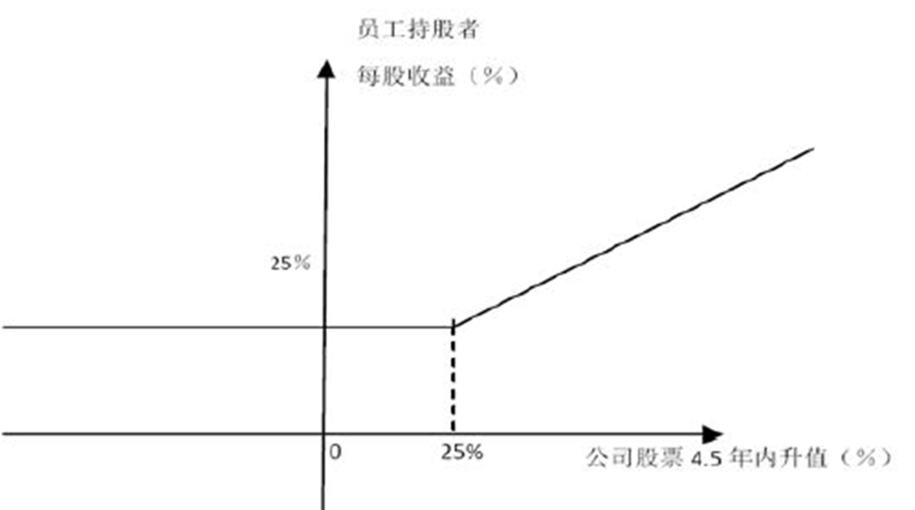
案例 A 法国 Rhone-Poulenc 公司的员工持股计划III

Slide 22
案例 B 美国大通银行的指数存单 I
1987 年 3 月 18 日，美国大通银行发行了世界上首个保本指数存单。该存单与 S&P500 指数未来一年的表现挂钩，存款者可以在三档结构中选择：0%-75% 、2%-60% 和 4%-40% 。
以第二档为例：
max(60%R, 2%) = max(60%R − 2%, 0) + 2%

Slide 23
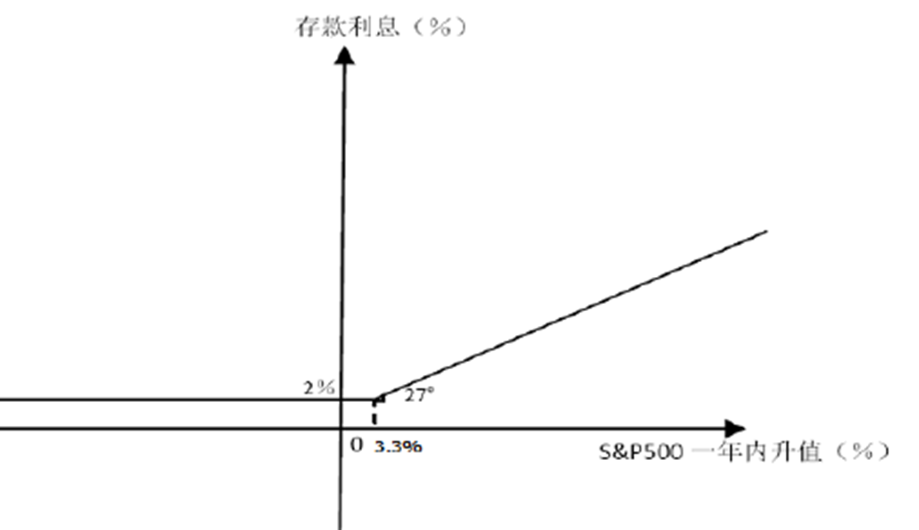
案例 B 美国大通银行的指数存单II

Slide 24
理解金融工程 I
为各种金融问题提供创造性的解决方案：金融工程的根本目的
设计、定价与风险管理：金融工程的三大主要内容
基础证券与金融衍生产品：金融工程的主要工具
金融学、数学、计量、编程：金融工程的主要知识基础

Slide 25
理解金融工程 II
前所未有的创新与加速度发展：金融工程的作用
变幻无穷的新产品：市场更加完全、促进合理定价
降低市场交易成本、提高市场效率
更具准确性、时效性和灵活性的低成本风险管理
风险放大与市场波动
如何理解衍生产品与风险、金融危机的关系？

Slide 26
3. 金融工程的发展历史与背景
（课后阅读 课本第一章第二节）

Slide 27
4. 金融工程的基本分析方法
（第12章之后讲）

Slide 28
5. 预备知识

Slide 29
衍生证券定价的基本假设
假设一：市场不存在摩擦
假设二：市场不存在对手风险（Counterparty Risk）
假设三：市场是完全竞争的
假设四：市场参与者厌恶风险，希望财富越多越好
假设五：市场不存在无风险套利机会

Slide 30
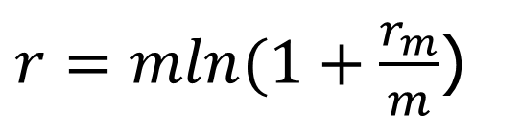
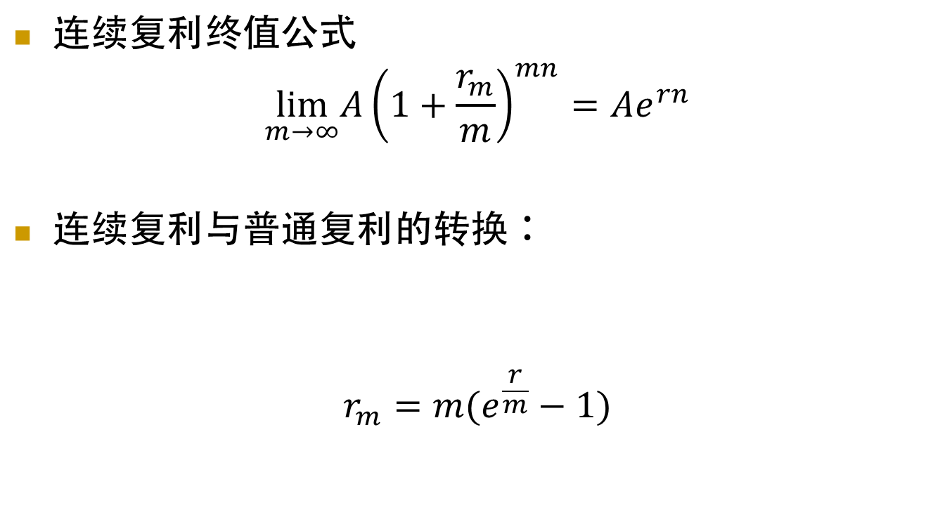
连续复利
连续复利终值公式
$$\lim_{m→∞}A{{\left(1+\frac{r_{m}}{m}\right)}^{mn}}=Ae^{rn}$$
连续复利与普通复利的转换：
$$r_{m}=m(e^{\frac{r}{m}}−1)$$
$r=mln(1+\frac{r_{m}}{m}$)

Slide 31

请提问
Any Questions？
Notes:
31

Slide 32

Email: zlzheng@xmu.edu.cn
aronge@xmu.edu.cn

